Slide 1
ΑΙΜΑΤΟΥΡΙΑ
Αλέξανδρος Γεράκης,
Νεφρολογικό Τμήμα,
Διαγνωστικό και Θεραπευτικό Κέντρο Αθηνών «Υγεία»,
gerakisa@otenet.gr

Slide 2
ΓΕΝΙΚΑ
Η αιματουρία
έχει συχνότητα ανεύρεσης που κυμαίνεται από 0,18% έως 16%.
παρουσιάζει ευρύ κλινικό φάσμα
χαρακτηρίζεται από αναντιστοιχία μεταξύ της κλινικής εμφάνισης και της βαρύτητας της υποκείμενης νόσου
είναι καθολικό σχεδόν ιατρικό πρόβλημα
παραμένει, πολλές φορές, αδιευκρίνιστη, μετά από ενδελεχή κλινικό και παρακλινικό έλεγχο.

Slide 3
ΟΡΙΣΜΟΣ ΑΙΜΑΤΟΥΡΙΑΣ
Ρυθμός αποβολής:
> 1-2.000.000 ερυθρά /24h
κυτταρομετρία:
>8000 ερυθρά /ml φυγοκεντρημένων ούρων
>13000 ερυθρά /ml μη φυγοκεντρημένων ούρων
Ημιποσοτική μέθοδος στο φυγοκεντρημένο ίζημα:
Ενήλικες: >2-3 ερυθρά κ.ο.π.
Παιδιά: >4-5 ερυθρά κ.ο.π.

Slide 4
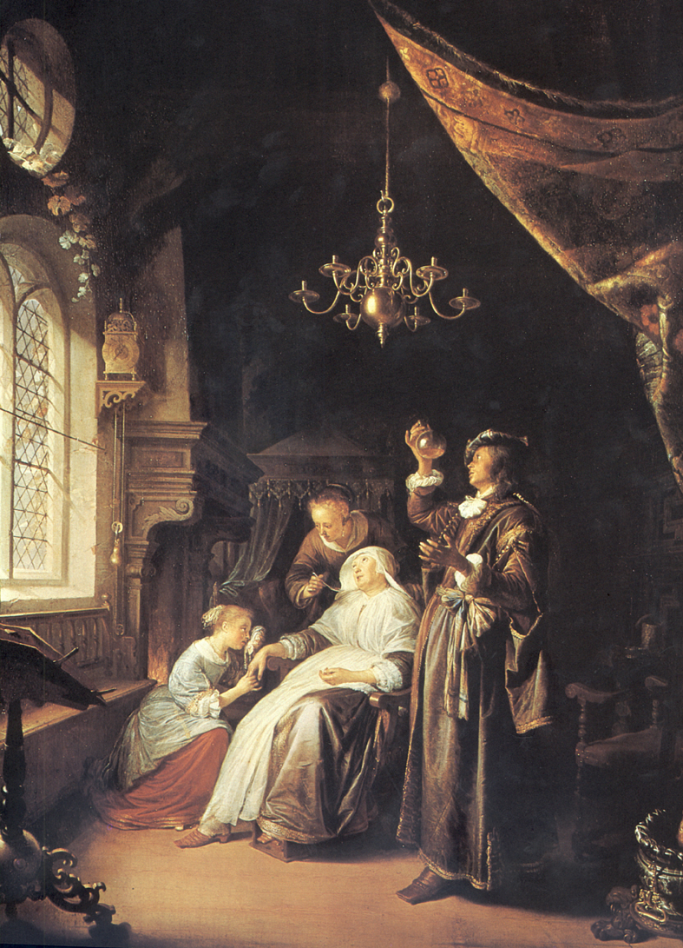

Slide 5
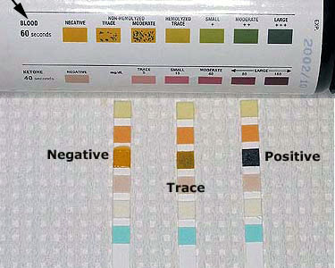
ΕΛΕΓΧΟΣ ΑΙΜΑΤΟΥΡΙΑΣ
Το dipstick αλλά μπορεί να δώσει
ψευδώς θετικά αποτελέσματα όπως σε:
Παρουσία σπέρματος
Αλκαλικά ούρα, PH >9
Υπότονα ούρα, Ε.Β. < 1007
Ψευδώς αρνητικά
Μεγάλη κατανάλωση βιταμίνης C
Η καλύτερη μέθοδος είναι η μικροσκοπική εξέταση του ιζήματος των ούρων.

Slide 6
ΧΡΩΜΑ ΟΥΡΩΝ
Χρώμα | Ενδογενή αίτια | Τροφές | Φάρμακα
Κίτρινο | ____ | ___ | Νιτροφουραντοΐνη
Πορτοκαλί | ____ | ___ | Ριφαμπικίνη
Κόκκινο | Αιμοσφαιρίνη | Παντζάρια | ___
Καφέ/μαύρο | Ερυθρά αιμ. Πορφυρίνη Ομογενιστικό οξύ Μελανογόνο |  | Ιμιπενέμη Λεβοντόπα

Slide 7
ΔΙΑΚΡΙΣΗ ΑΙΜΑΤΟΥΡΙΑΣ
Όψη
Μακροσκοπική
1 ml αίμα σε 1 L ούρων
Μικροσκοπική
>2 ερυθρά κ.ο.π
Διάρκεια
Σύμπτωμα
Συμπτωματική
Ασυμπτωματική
Παροδική
Επιμένουσα
Κυκλική
Χωρίς πήγματα: νεφρική ή εξωνεφρική
Πήγματα: πάντα εξωνεφρική
Άσκηση
λοίμωξη
Ενδομητρίωση

Slide 8
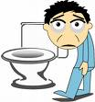
ΜΑΚΡΟΣΚΟΠΙΚΗ ΑΙΜΑΤΟΥΡΙΑ
ΜΙΚΡΟΣΚΟΠΙΚΗ ΑΙΜΑΤΟΥΡΙΑ

Slide 9
ΚΟΚΚΙΝΑ ΟΥΡΑ
Φυγοκέντρηση
Κόκκινο ίζημα
Κόκκινο υπερκείμενο
Θετικό
Αιματουρία
Dipstick αίμης
Μυοσφαιρίνη
Αιμοσφαιρίνη
Αρνητικό
Παντζάρια
Φεναζοπυριδίνη
Πορφυρία
Χρώμα πλάσματος
Διαυγές
Κόκκινο
Μυοσφαιρινουρία
Αιμοσφαιρινουρία

Slide 10
 | αιμοσφαιρινουρία | μυοσφαιρινουρία
Χρώμα ούρων | Κόκκινο ή κοκκινο-καφέ | Κόκκινο ή κοκκινο-καφέ
Αιμοσφαιρίνη ούρων | + | +
Χρώμα πλάσματος | Ροζέ | καθαρό
Απτοσφαιρίνες ορού | Αυξημένες | φυσιολογικές
CPK ορού | φυσιολογικές | Αυξημένες

Slide 11
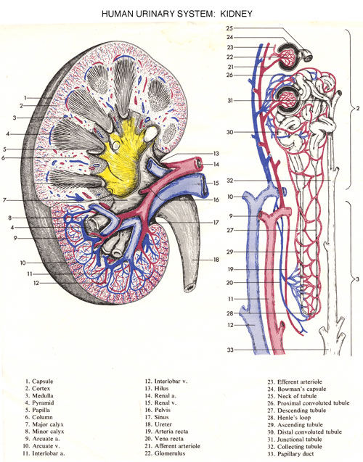
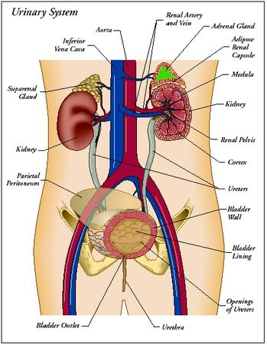
ΔΙΑΚΡΙΣΗ AIMATOYΡIAΣ
Νεφροπαρεγχυματική
Σπειραματική
Εξωσπειραματική
Παθήσεις σωληναρίων
Παθήσεις διαμέσου ιστού
Αγγείων
Αποχετευτικής οδού

Slide 12
ΑΙΤΙΑ ΑΙΜΑΤΟΥΡΙΑΣ (108 ασθενείς)
Νεφροπαρεγχυματικά (52)
Σπειραματικά
Σωληναριακά
Πυέλου
Συστηματικές νόσοι (9)
Αγγειακά
Ουροποιητικού (44)
Ουρητήρα
Κύστης
Προστάτη
ουρήθρας
Διάφορα αίτια, προκλητή (2)

Slide 13
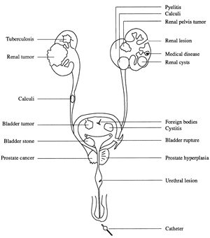

Slide 14
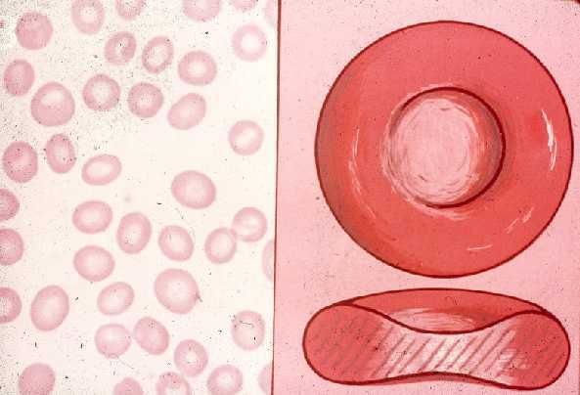
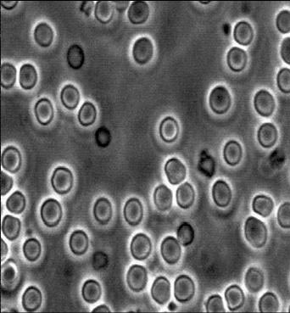
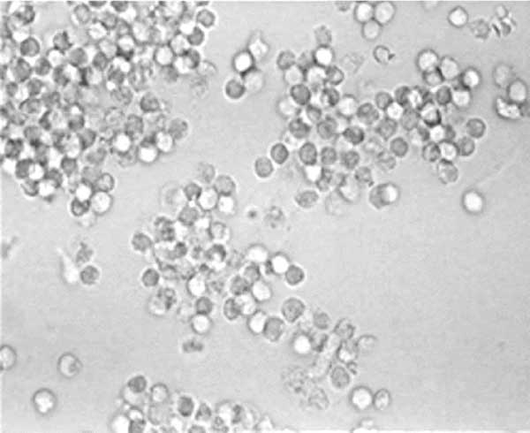
ΦΥΣΙΟΛΟΓΙΚΑ ΕΡΥΘΡΟΚΥΤΤΑΡΑ

Slide 15
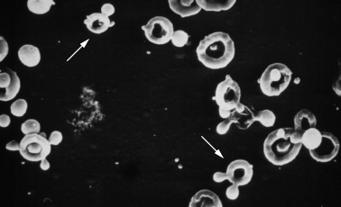
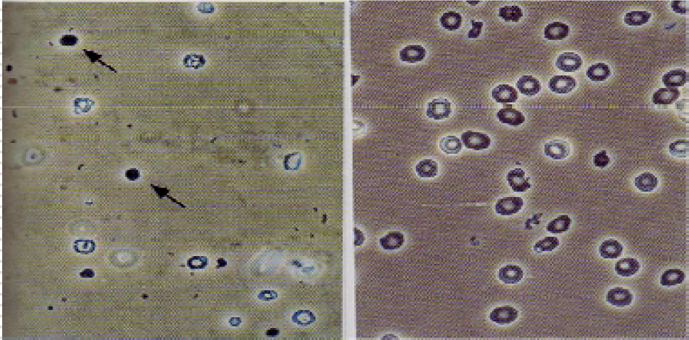
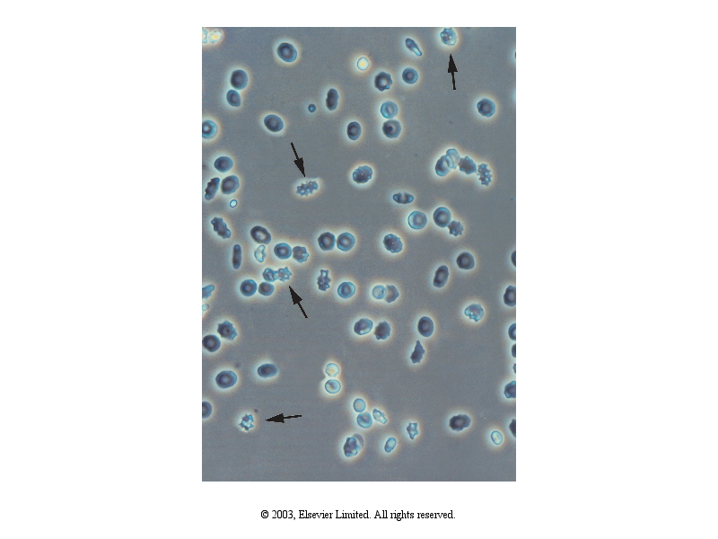
ΔΥΣΜΟΡΦΑ ΕΡΥΘΡΟΚΥΤΤΑΡΑ

Slide 16
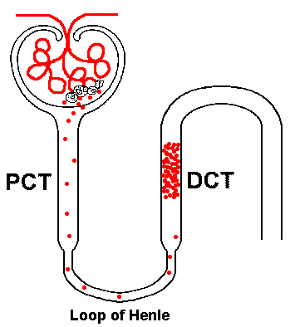
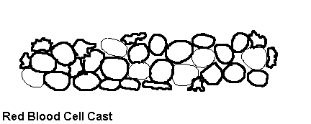
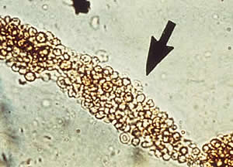
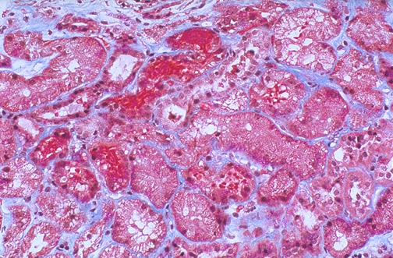
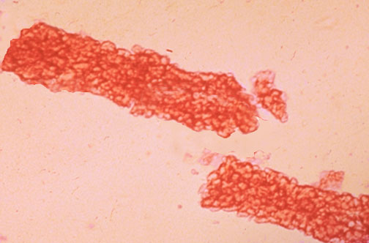
ΕΡΥΘΡΟΚΥΤΤΑΡΙΚΟΙ ΚΥΛΙΝΔΟΙ

Slide 17
ΔΙΑΚΡΙΣΗ ΑΙΜΑΤΟΥΡΙΑΣ
 | σπειραματική | εξωσπειραματική
Χρώμα ούρων | Ερυθρό,ρόζ,καφέ,coca cola | ερυθρό
πήγματα | απουσία | Ενίοτε
πρωτεινουρία | Συνήθως >500mg/dl | <500mg/dl
Μορφολογία ερυθρών | Δύσμορφα >80% Ακανθοκύτταρα>5% | Φυσιολoγικά >25%
αλβουμίνη/ολική πρωτεΐνη ούρων | >0,60mg/mg | <0,60mg/mg
Ερυθροκυτταρικοί κύλινδροι | Ναι ή όχι | όχι
κρύσταλλοι | όχι | ενίοτε

Slide 18
ΑΙΜΑΤΟΥΡΙΑ ΑΠΟ ΑΣΚΗΣΗ
το τραύμα δεν αποτελεί την μόνη εξήγηση (εμφανίζεται και μετά από κωπηλασία ή κολύμβηση)
προέρχεται είτε από την κύστη είτε από το σπείραμα( νεφρική ισχαιμία;)
παροδική και «αθώα» κατάσταση, υποχωρεί εντός εβδομάδος
πρέπει να διαφοροδιαγιγνώσκεται από μυοσφαιρινουρία λόγω ραβδομυόλυσης και αιμοσφαιρινουρία «παρελάσεων», που επέρχεται πιθανά από λύση των ερυθρών κατά την διέλευση των από τα ραχιαία αγγεία των ποδιών.

Slide 19
ΕΠΙΜΕΝΟΥΣΑ ΜΕΜΟΝΩΜΕΝΗ ΜIΚΡΟΣΚΟΠΙΚΗ ΑΙΜΑΤΟΥΡΙΑ
IgA νεφροπάθεια (IgA/C₃ >4)
Νεφροπάθεια λεπτής μεμβράνης (νόσος της λεπτής βασικής μεβράνης ή καλοήθης οικογενής αιματουρία)
Σύνδρομο Alport (κληρονομική νεφρίτις)
Μεσαγγειοϋπερπλαστική σπειραματονεφρίτις
Εστιακή τμηματική σπειραματοσκλήρυνση
Kidney Int 2004

Slide 20
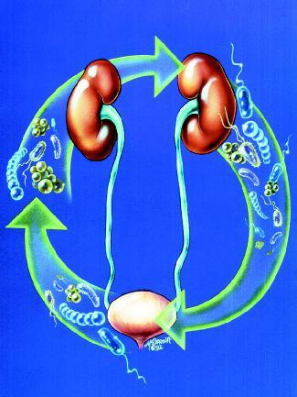
ΛΟΙΜΩΞΕΙΣ ΟΥΡΟΠΟΙΗΤΙΚΟΥ ΣΥΣΤΗΜΑΤΟΣ

Slide 21
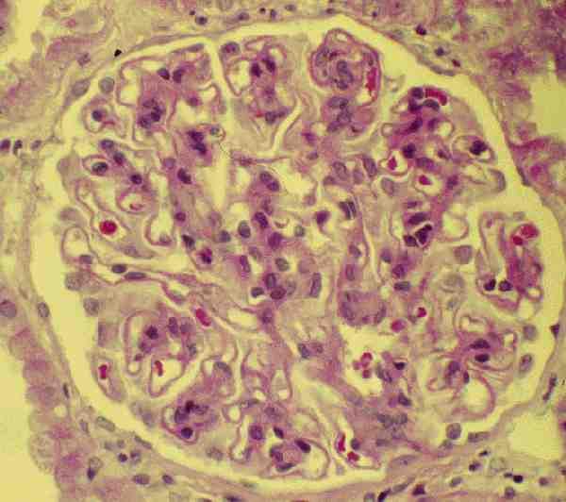
Πρωτεϊνουρία
Αιματουρία
Μεμονωμένη
Πρωτεϊνουρία
Μεμονωμένη
Αιματουρία

Slide 22
ΜΑΚΡΟΣΚΟΠΙΚΗ ΑΙΜΑΤΟΥΡΙΑ ΚΑΙ ΛΕΥΚΩΜΑΤΟΥΡΙΑ
αίμα(ml) | 0,5 | 1 | 4 | 5 | 7 | 10
λεύκ | - | - | - | -/ίχνη | ίχνη/1+ | 1+
Ηb | 3+ | 3+ | 3+ | 4+ | 4+ | 4+

Slide 23
ΑΙΜΑΤΟΥΡΙΑ ΚΑΙ ΑΝΤΙΠΗΚΤΙΚΑ
Προοπτική μελέτη σε 243 ασθενείς υπό βαρφαρίνη :
ίδια συχνότητα αιματουρίας
81% αίτιο το ουροποιητικό (λοίμωξη, νέκρωση θηλών, κύστεις νεφρών, κακοήθειες)
Τυχόν ύπαρξη αιματουρίας σε ασθενείς που υποβάλλονται σε αντιπηκτική αγωγή πρέπει γενικώς να διερευνάται κατά τον ίδιο τρόπο, όπως στους άλλους ασθενείς, εκτός και αν υπάρχει ένδειξη αιμορραγίας από πολλά όργανα με ταυτόχρονα σημαντικά διαταραγμένες τις δοκιμασίες πήξεως.

Slide 24
ΥΠΕΡΑΣΒΕΣΤΙΟΥΡΙΑ ΚΑΙ ΥΠΕΡΟΥΡΙXΟΥΡΙΑ
Η υπερασβεστιουρία και η υπερουριxουρία είναι συχνό αίτιο εξωσπειραματικής ενδονεφρικής μεμονωμένης αιματουρίας
Παιδιά με μεμονωμένη μικροσκοπική αιματουρία έχουν:
30 – 35 % υπερασβεστιουρία
5 – 20 % υπερουριχουρία
40 – 70 % θετικό κληρονομικό λιθίασης
Πιθανοί μηχανισμοί της αιματουρίας: βλάβη των επιθηλιακών κυττάρων των σωληναρίων από μικροκρυστάλλους Ca.

Slide 25
ΣΥΜΠΤΩΜΑΤΙΚΗ ΑΙΜΑΤΟΥΡΙΑ
Νεφρολιθίαση, σπογγοειδής νεφρός, θηλώδη νέκρωση, Ca νεφρού, σ. αιματουρίας-οσφυαλγίας
Ουρολοίμωξη / πυελονεφρίτιδα, υπερπλασία προστάτη, κακοήθεια
Οξεία μεταλοιμώδης ΣΝ, IgA νεφροπάθεια, σ. Goodpasture
Σπειραματική νόσος
Αυτοάνοση νόσος, αγγειίτιδα
σ. Αlport
Εμβολική νόσος
Νεόπλασμα, φυματίωση
Θηλώδης νέκρωση
Νεόπλασμα κύστης
πόνος (κωλικός, κοιλιακό άλγος, οσφυαλγία)
δυσουρικά ενοχλήματα
± πυρετός
λοίμωξη αναπνευστικού
υπέρταση – οίδημα
Εξάνθημα, αρθριτίδα
διαταραχές ακοής
Κολπική μαρμαρυγή
απώλεια βάρους
αναλγητικά, αλκοόλ
κάπνισμα

Slide 26
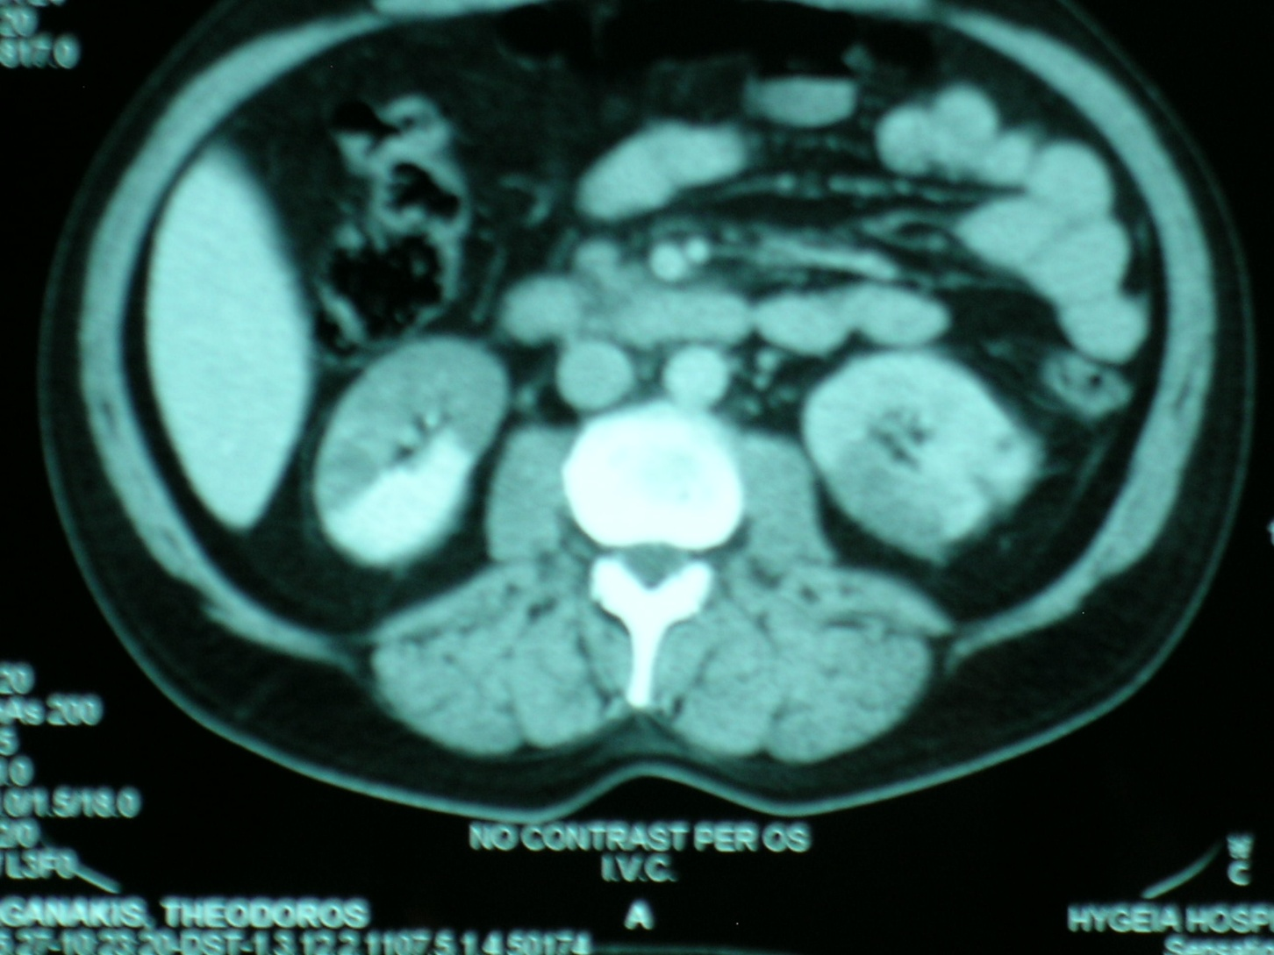

Slide 27
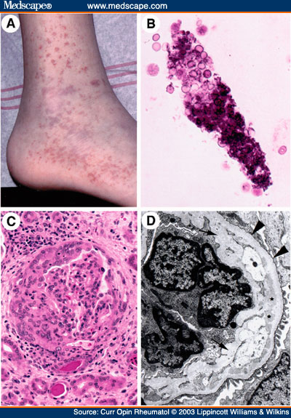

Slide 28
ΕΝΔΕΙΞΕΙΣ ΒΙΟΨΙΑΣ
Σε ασθενείς με μεμομωμένη μικροσκοπική αιματουρία* η βιοψία νεφρού συνήθως δεν τροποποιεί την θεραπευτική αγωγή
Η βιοψία συστήνεται σε
Αύξηση της κρεατινίνης
Αύξηση της λευκωματουρίας
Υπέρταση
Υποψήφιο δότη νεφρού
*ακόμη και με ήπια λευκωματουρία (<1gr/24ωρο)

Slide 29
ΑΙΤΙΑ ΑΙΜΑΤΟΥΡΙΑΣ ΑΝΑ ΗΛΙΚΙΑ

Slide 30
ΣΥΜΠΕΡΑΣΜΑ
H αιματουρία
σε ασθενείς >50 ετών δεν είναι «καλοήθης»
δεν εξηγεί λευκωματουρία >500 mg/dl
όταν συνοδεύεται με δυσουρικά ενοχλήματα μπορεί να οφείλεται σε νεοπλασία της κύστεως
μπορεί να οφείλεται σε υπερτροφία προστάτου, αλλά χρήζει ελέγχου
δεν αποδίδεται μόνο στα αντιπηκτικά, αλλά διερευνούμε το αίτιο
απαιτεί την συνεργασία πολλών ειδικοτήτων.

Slide 31
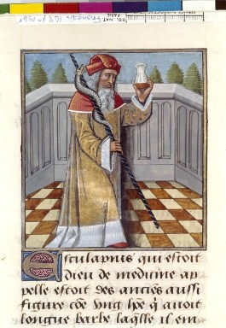
Ευχαριστώ για την προσοχή σας

